Slide 1
일본 만화출판 기업
일본어일본학과
21802008 김주연

Slide 2

목차
역사
-일본 만화의 출발
-일본 만화 출판사의 역사
-만화 출판사의 모임이란?
3. 대표기업 TOP 3
-매출 도표
-기업의 대표 만화
2. 한국과 일본의 만화 출판산업의 차이점
-한국의 만화 출판 산업 특징 : 웹툰
-일본의 만화 출판 산업 특징 : 잡지 만화
4. 일본 만화 출판기업의
현황과 미래
-현재의 일본 만화의
입지와 발전

Slide 3
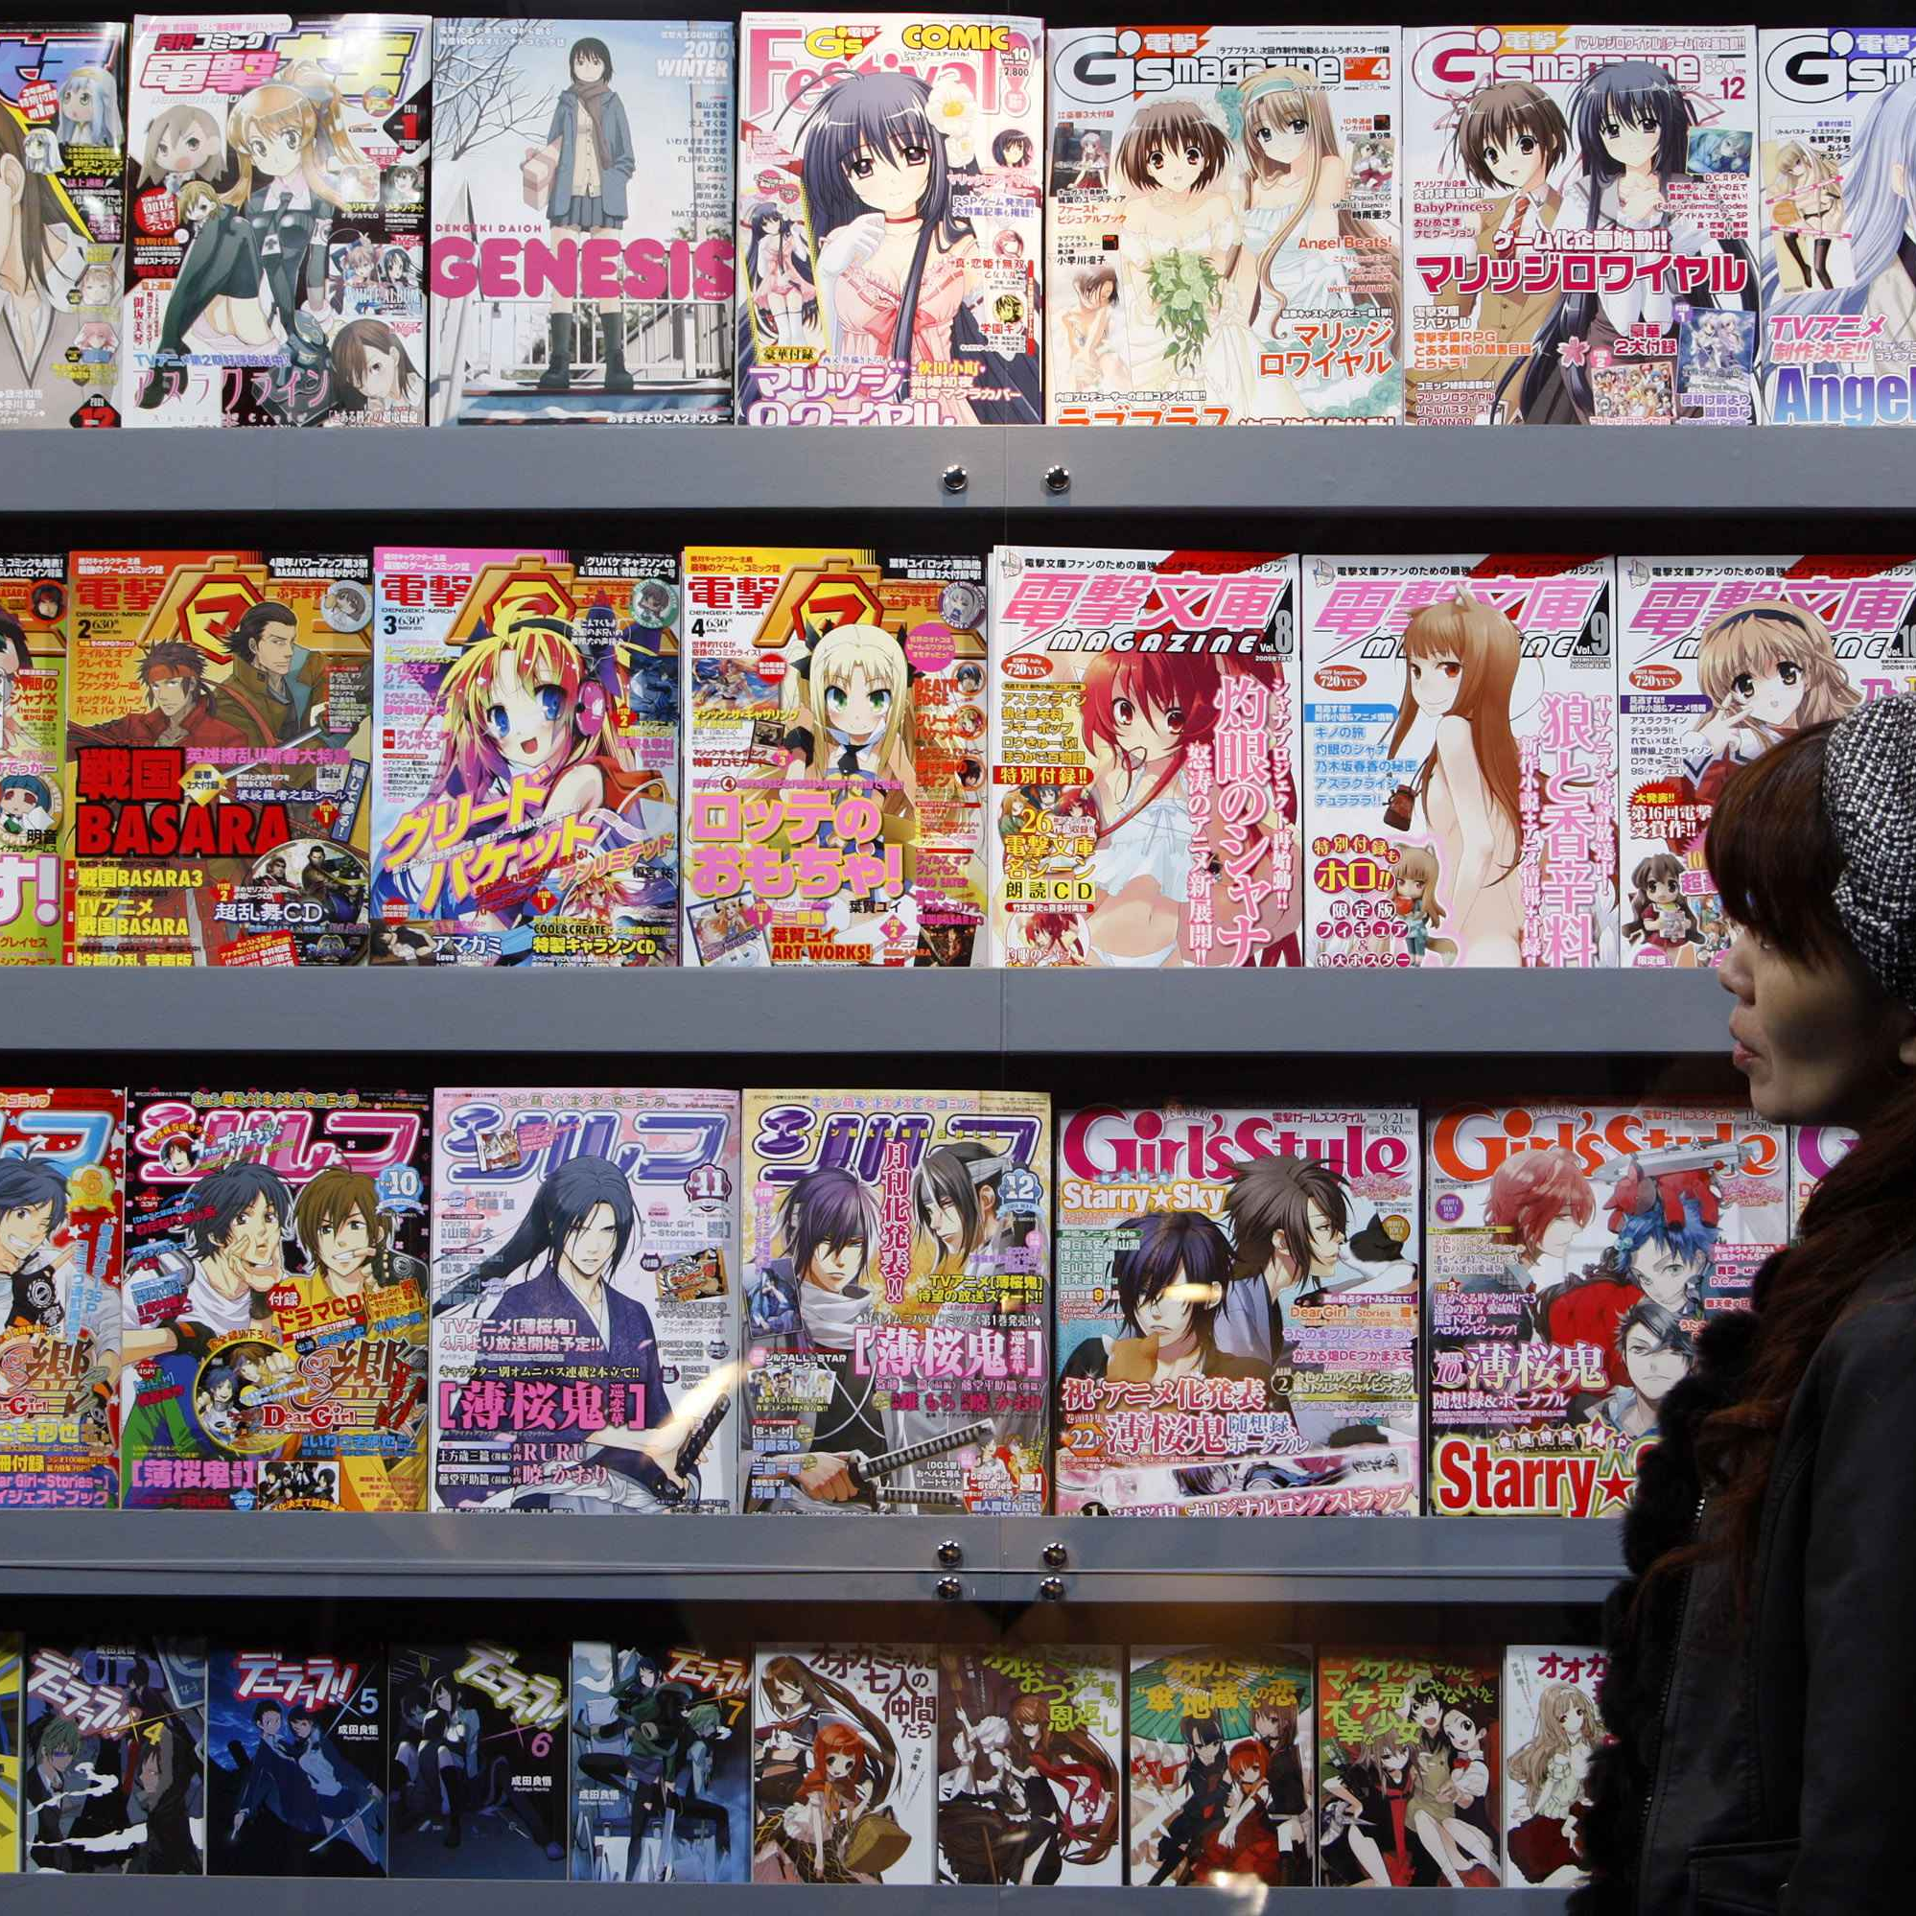
망가(漫画)의 어원
해학적에 풍자 성, 스토리 성 등을 가진 회화 작품을 「망가(漫画)」 라고 부른 것은1895년에 한 출판사가 "카툰", "코믹스"를 망가로 처음으로 번역하면서 정착.

Slide 4
1. 역사
-일본 만화의 출발

Slide 5
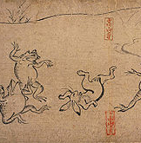
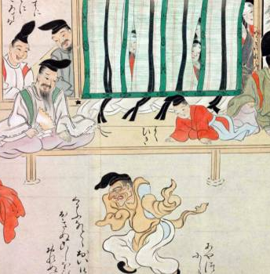
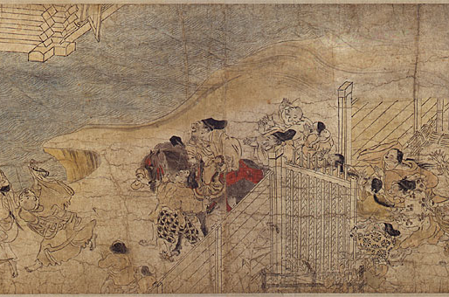
헤이안 시대
두루마기에서 부터 만화의 시작
「조수인물희화 (조수희화) "鳥獣人物戯画（鳥獣戯画）”』
「후쿠토미 조시 “福富草子"』
「시기산연기에마키 “信貴山縁起絵巻”」
“이시동 도법” 의 최초 사용

Slide 6

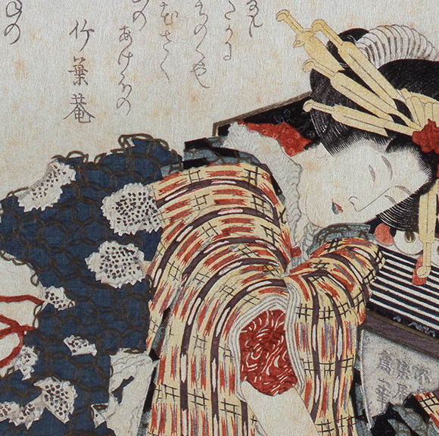
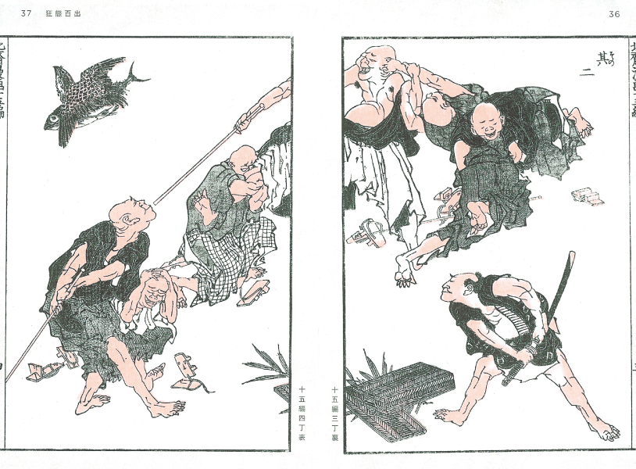
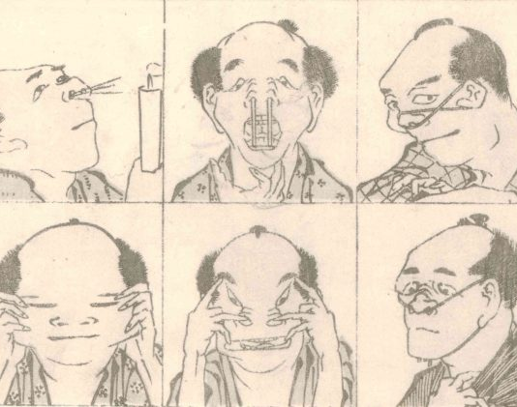
일본 만화형태의
발전
우키요에
호쿠사이 만화(北斎漫画)
현재의 만화와는 달리 '희화(戱畵)', '스케치'와 같은 의미,
호쿠사이의 만화에는 콧김 표시와 같은 만화적 표현이 드러남.

Slide 7
세상에서 가장
유명한 파도
https://youtu.be/YqTgJK2jlJA

Slide 8
1. 역사
-일본 만화 출판사의 역사

Slide 9




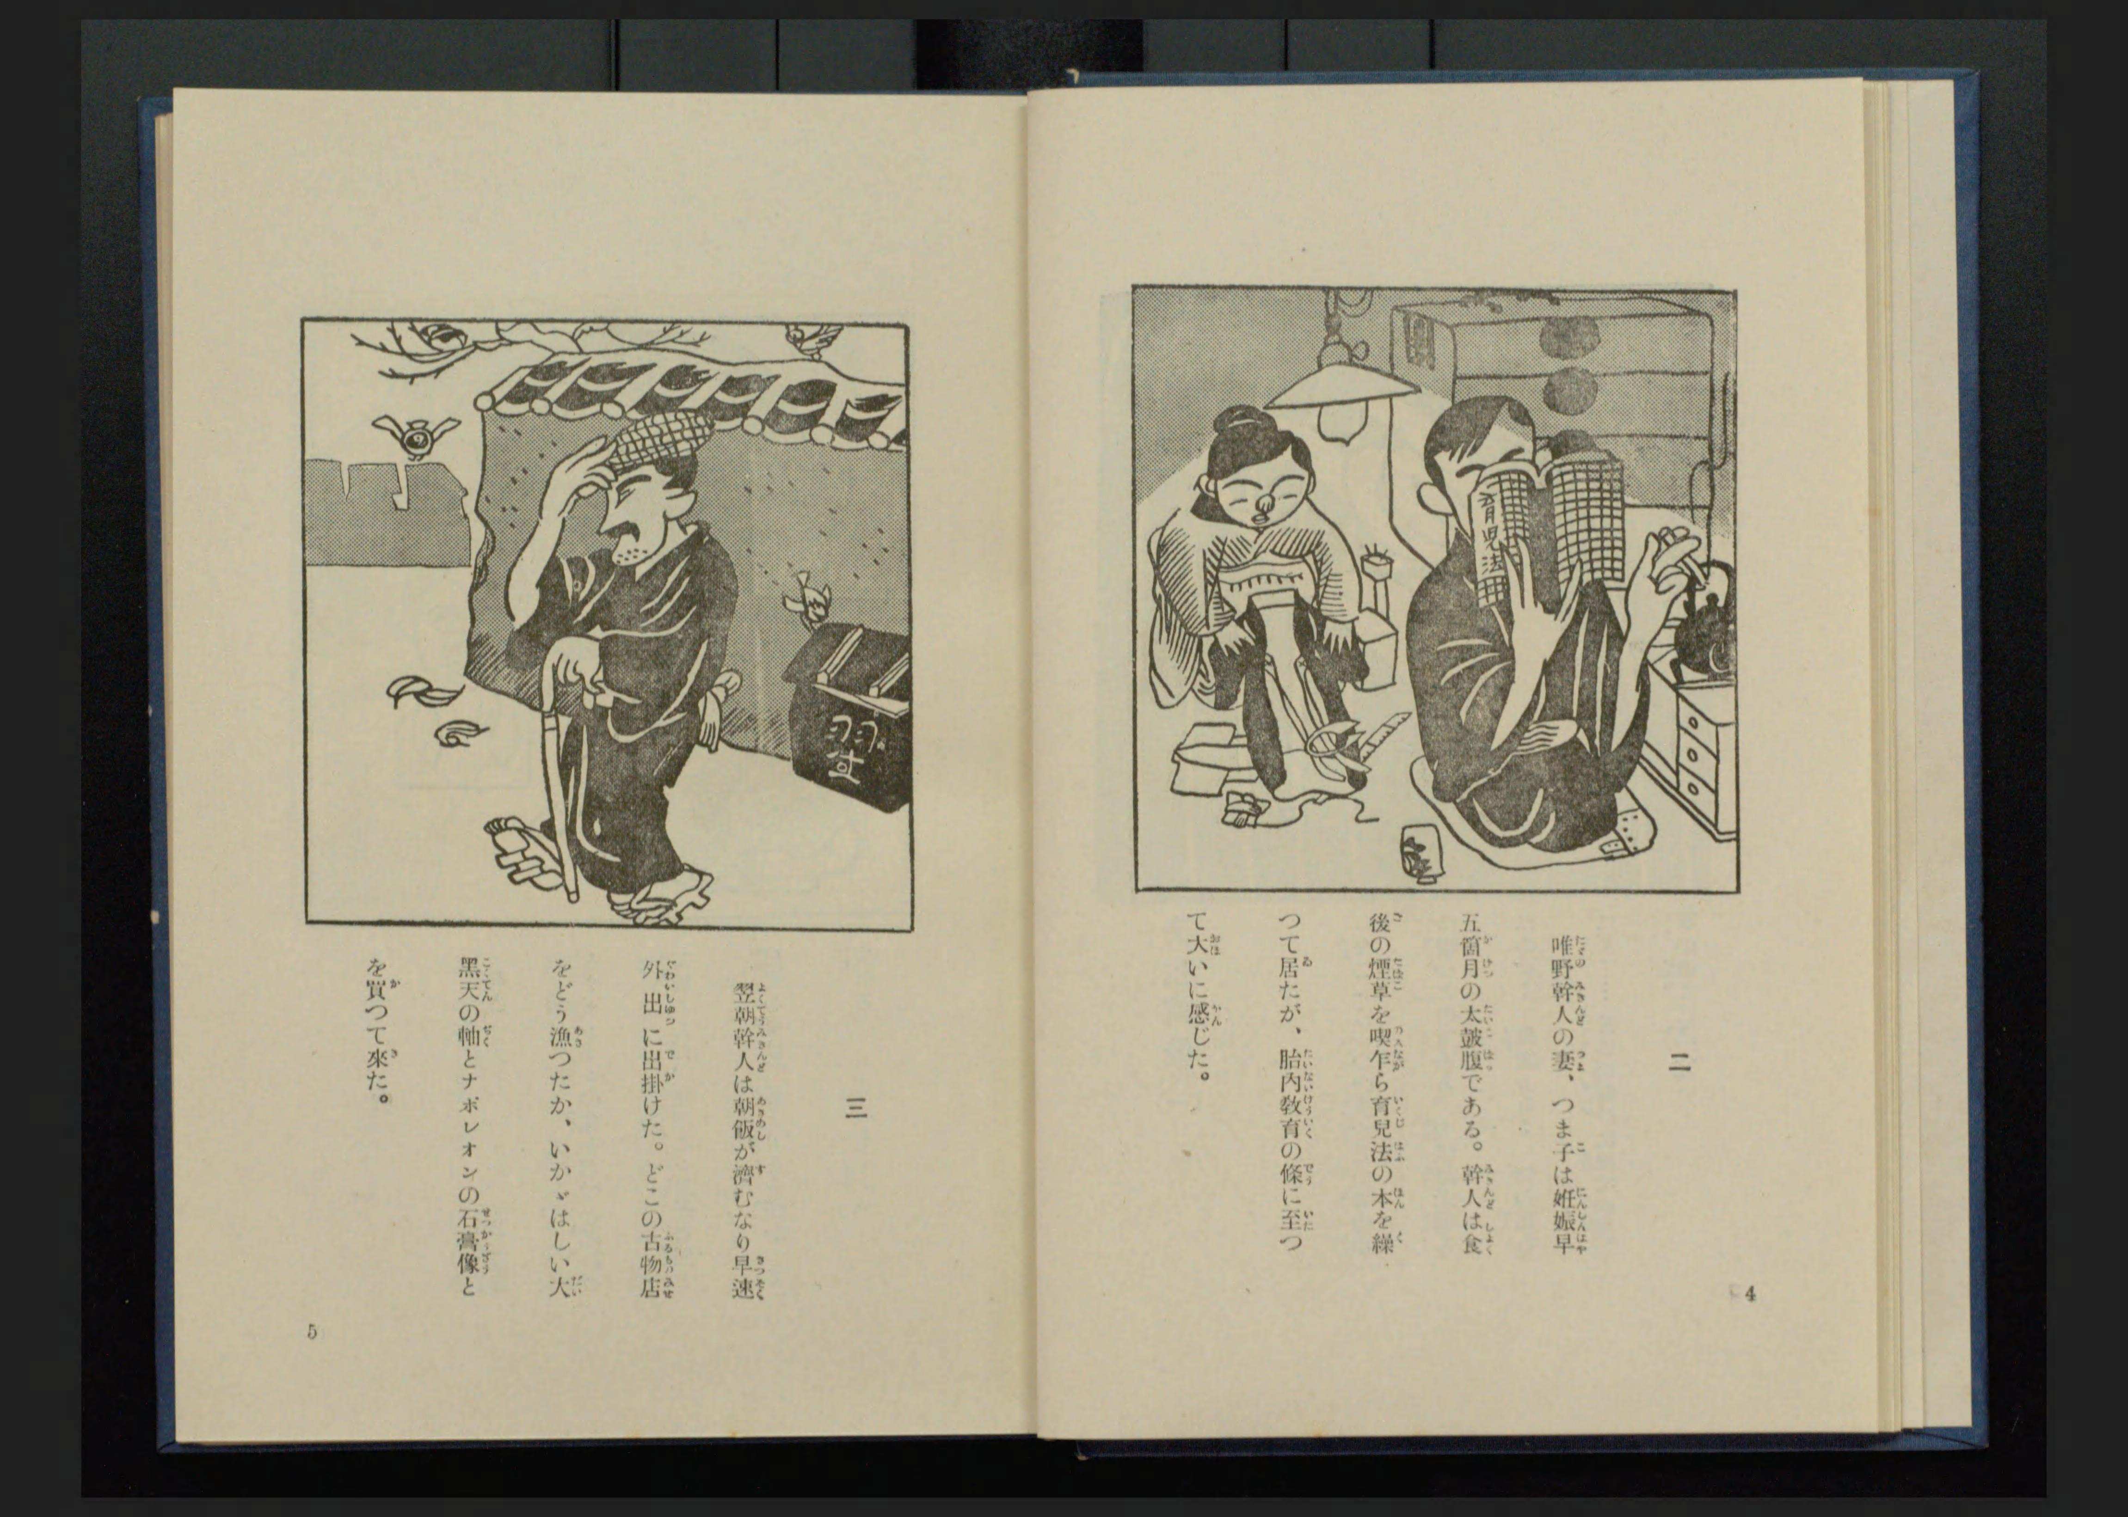

-일본 만화 출판사의 역사
1862년
찰스 와쿠만의
1874년
카나가키로분(仮名垣魯文)
카와나베 키요사이 (河鍋曉齊)의
[그림신문일본(繪新聞日本地]
1877년
시사풍자 주간지
[마루마루친분(團團珍聞)]
다이쇼시대
(1912~1926)
일본 만화 출판이 신문을 중심으로 발전.
1915년
도쿄 만화회 설립
(이후 일본 만화회)
[재팬 펀치]
전문만화가 등장
지헤이(小川治平), 도리헤이(吉岡鳥平), 잇뼤이( 岡本一平)
재팬펀치의 모방
산헤이(三平)의 시대

Slide 10

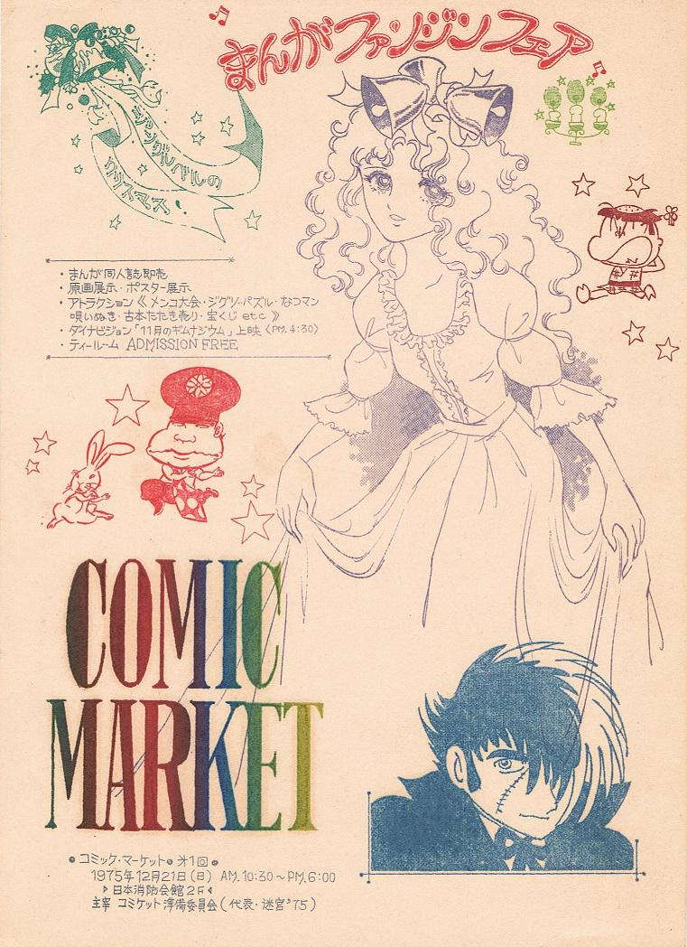

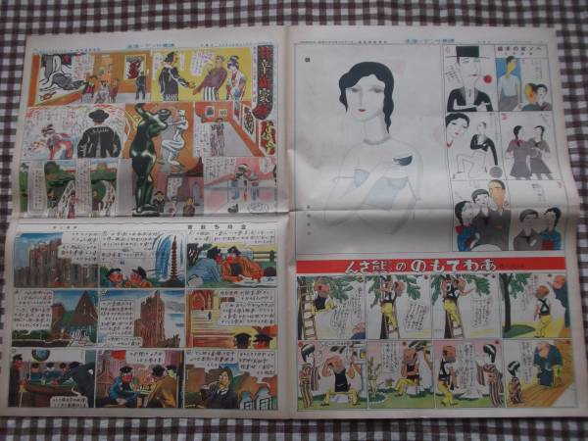
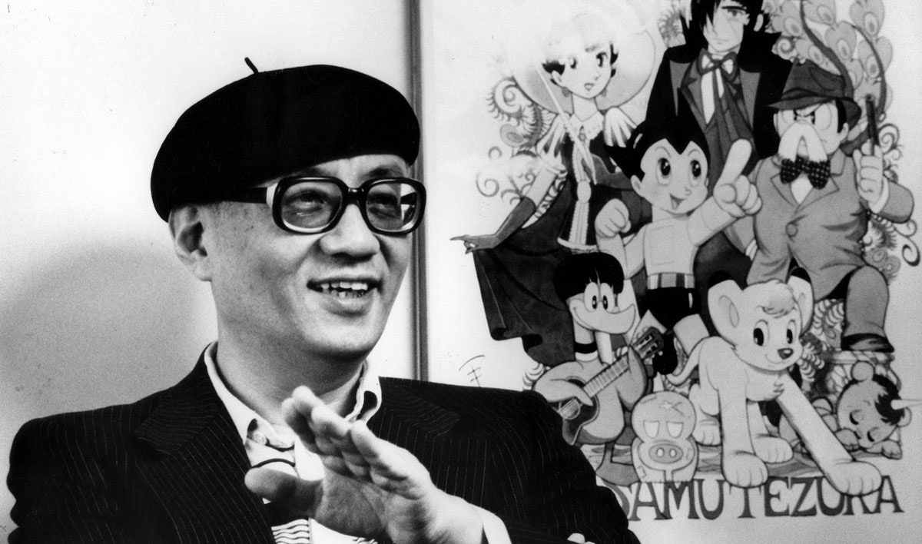
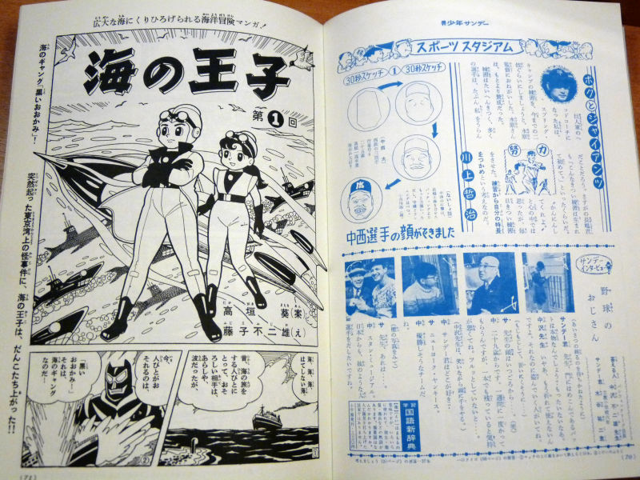
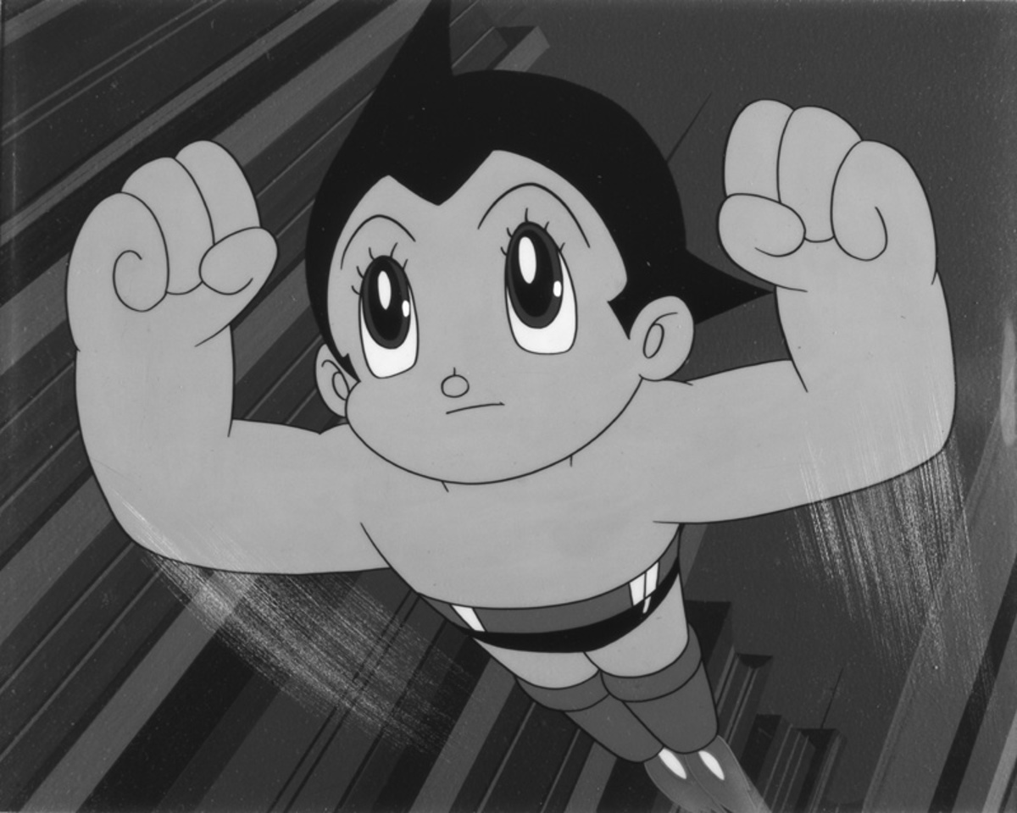
1930년
[요리우미신문] 시요리키 사장이 만화부 신설
2차 세계대전 후
비선전적(non-propaganda) 작품들에 대한 규제 완화
= 다양한 만화 출판사 등장
1959년
[소년 선데이], [소년 매거진] 등의 만화 주간지 창간
=> 대본소 중심에서 잡지 중심으로 재판
1963년
데즈카 오사무가 해외 수출을 전제로 한 텔레비전 애니메이션 작품을 제작.
=>잡지의 원작 만화와 TV 애니메이션 방송과의 연계 ( 미디어 믹스 ) 증가
1975년
아마추어 시장에서의 동인 그룹 증가
=> [일본 만화 대회] (1972 년), [코믹 마켓] (코미케 1975 년) 개최
1947년
“일본 만화계의 아버지”
데즈카 오사무의 데뷔
소년 선데이, 소년 매거진 창간호 (創刊号)
1963년 우주소년 아톰 제작
도고 세이지(東郷青児) 의 요미우미신문 만화

